Slide 1

Сохранение и укрепление психологического здоровья детей в условиях дошкольного образовательного учреждения
Подготовила учитель-дефектолог:
Сухарева Е.С.

Slide 2
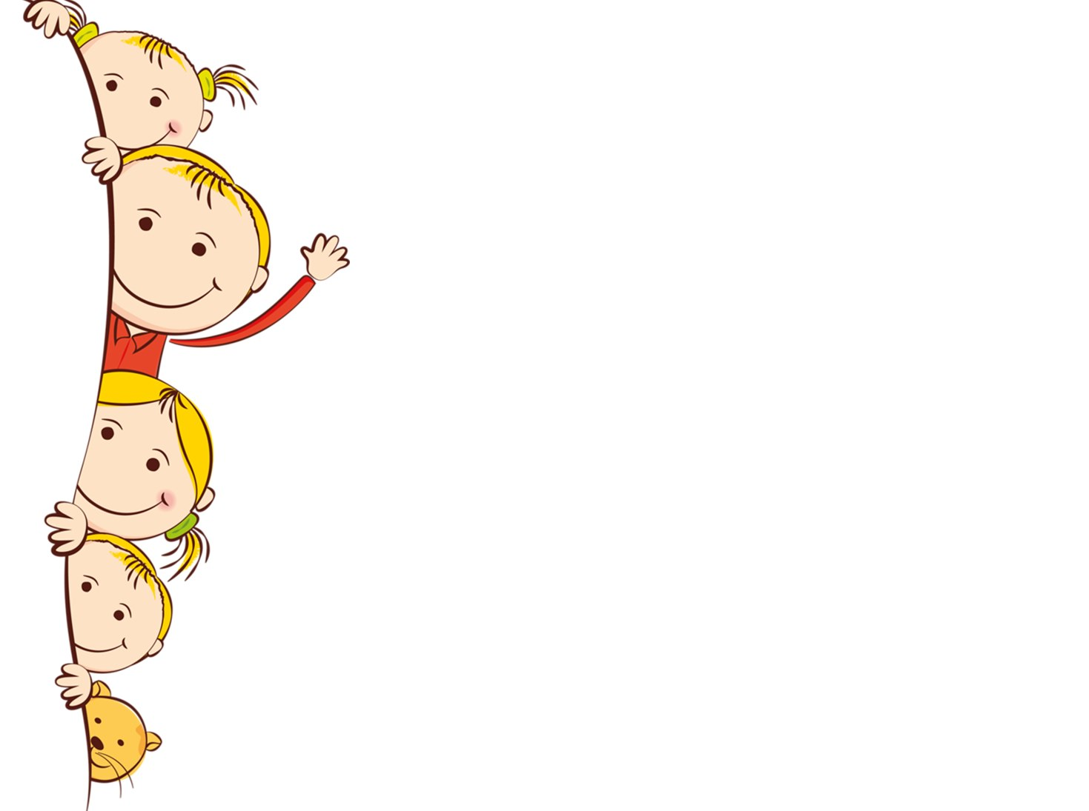
Здоровье детей в любом обществе и при любых социально-экономических и политических ситуациях является актуальнейшей проблемой и предметом первоочередной важности.

Slide 3
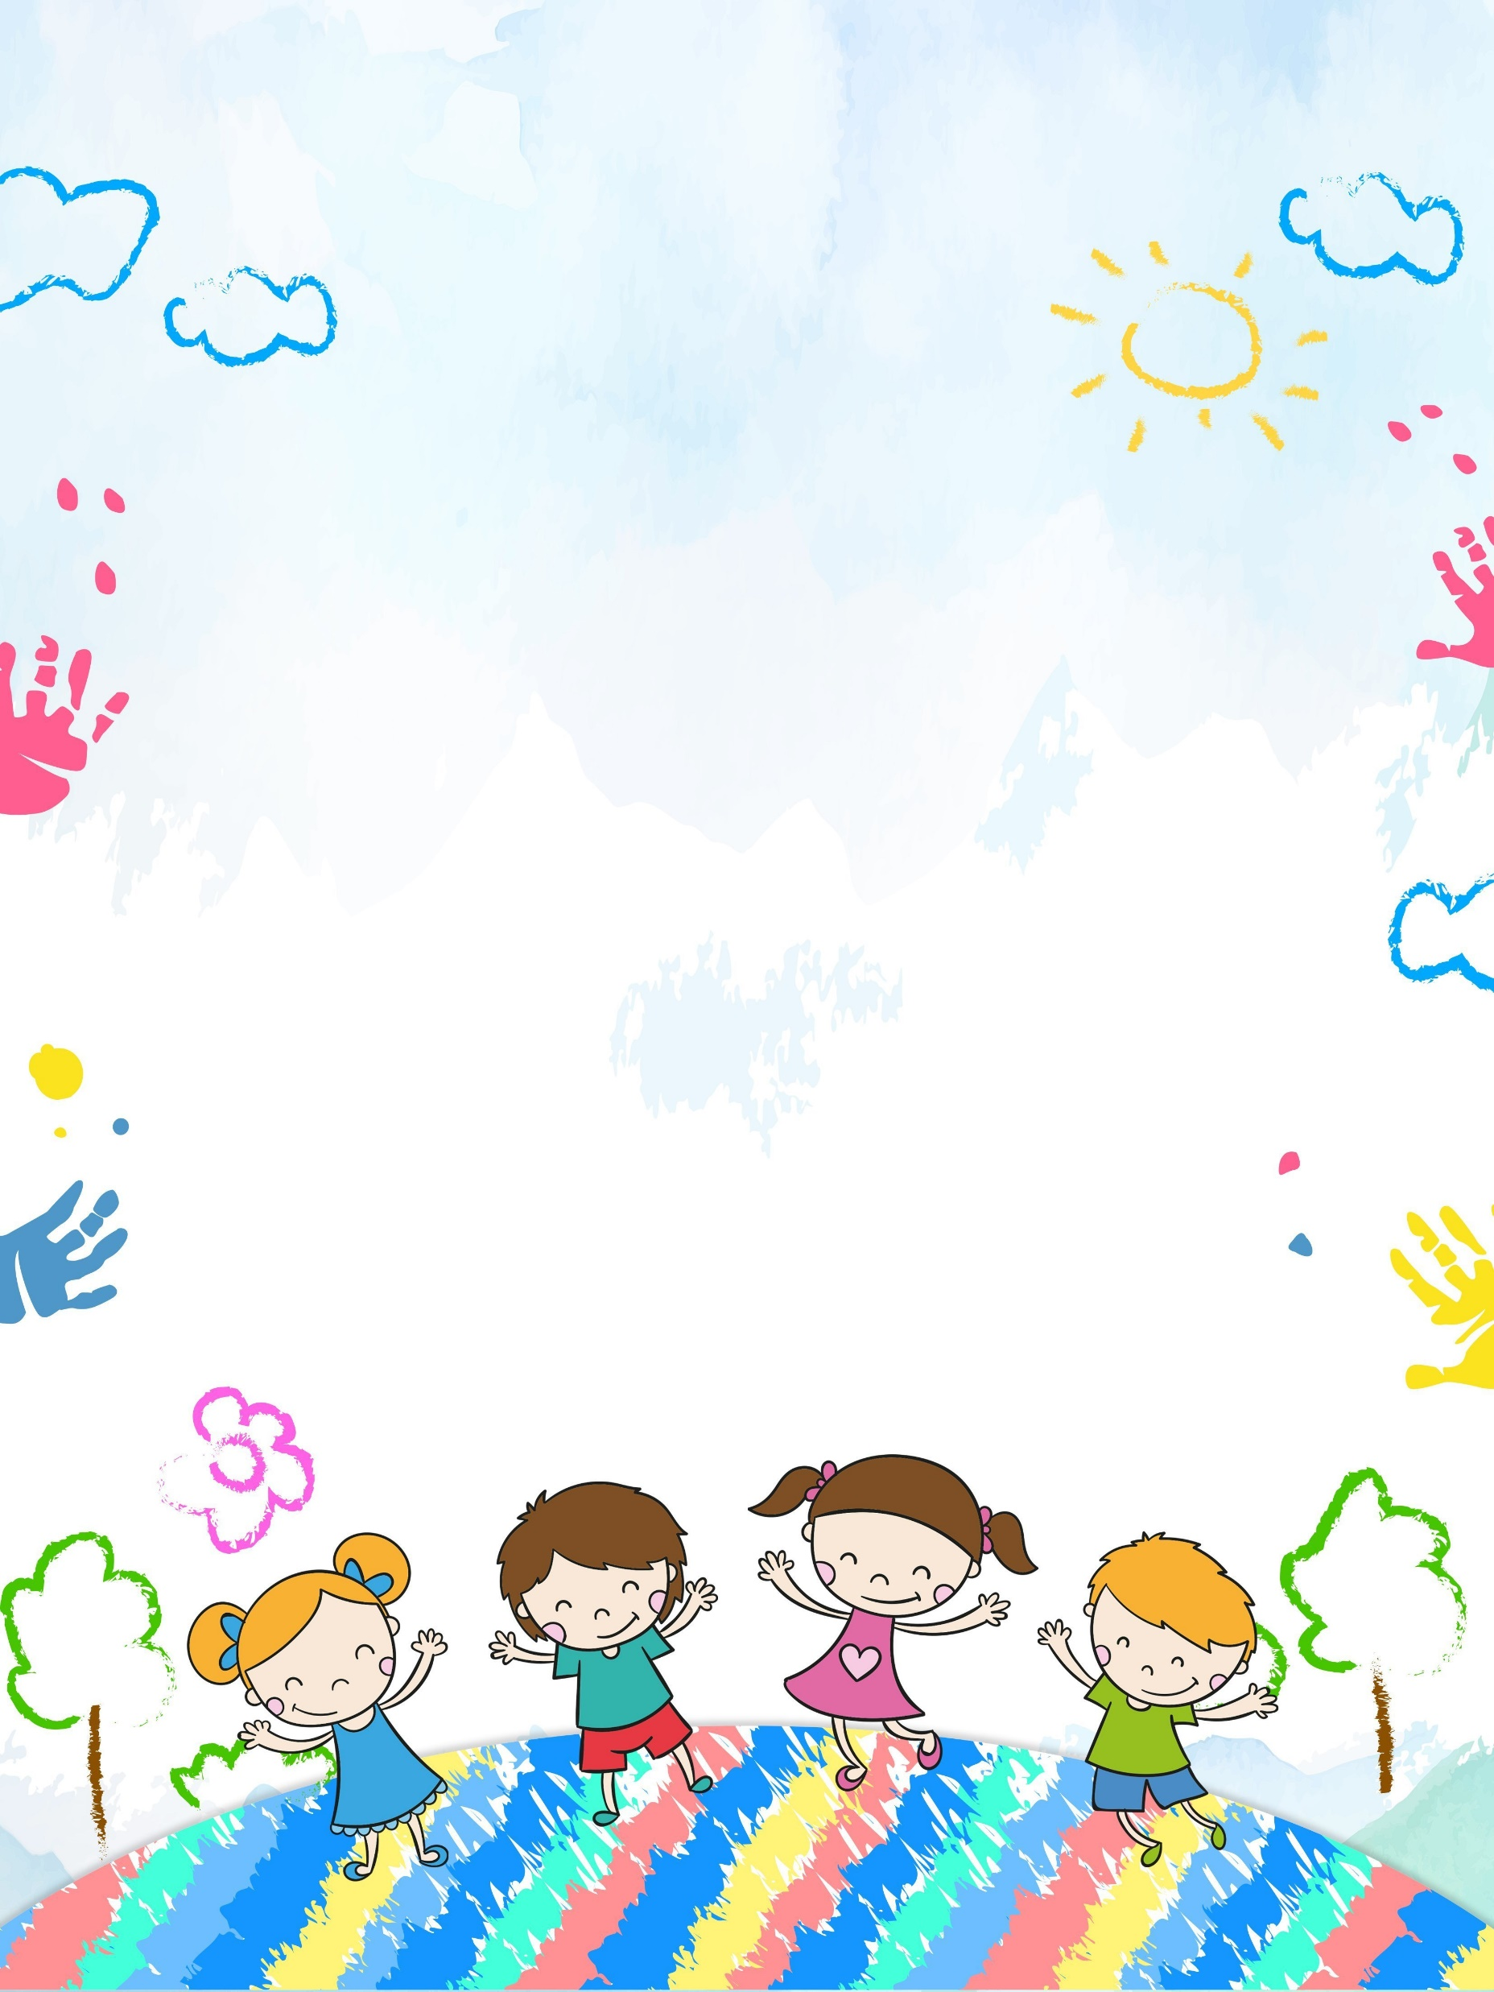
Эмоционально-личностное развитие ребёнка является первоосновой его психологического здоровья. Именно эмоциональное состояние оказывает мощное влияние на психологическое здоровье и является его надежным индикатором на различные события и факты.

Slide 4
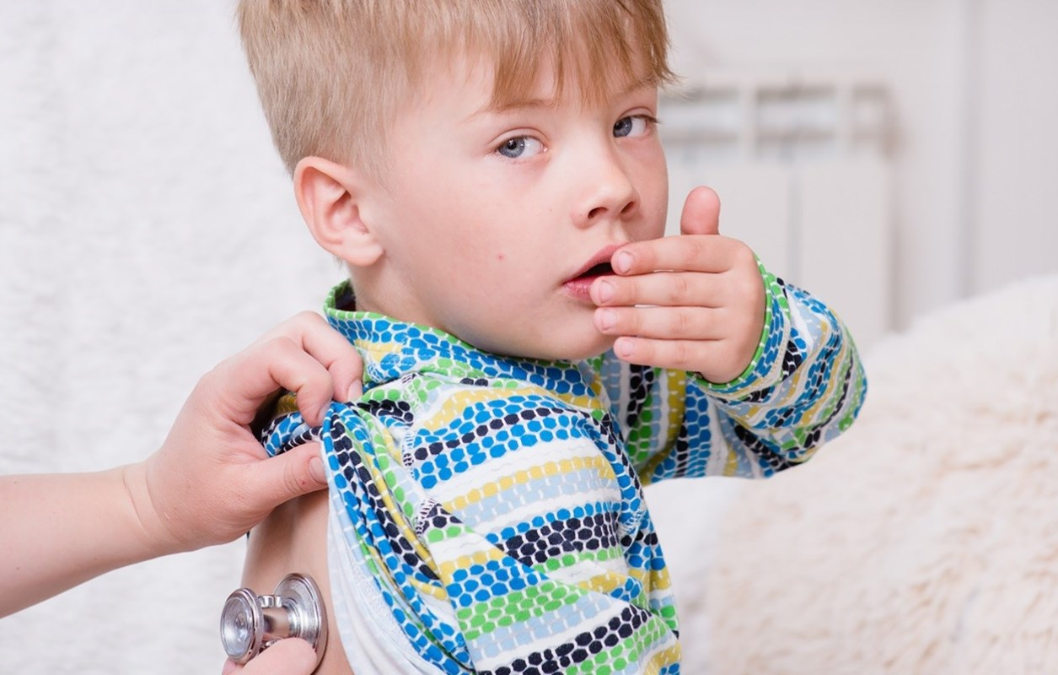

Особую тревогу вызывает значительный рост детей с заболеваниями органов дыхания.

Slide 5

Здоровьесберегающие технологии находят все более широкое применение в оптимизации образовательного процесса сохранения и укрепления здоровья воспитанников. Они способствуют физиологической активации процессов саморегуляции и мобилизации защитных сил организма, хорошей совместимости с другими оздоровительными средствами и методами восстановления и укрепления здоровья детей.

Slide 6
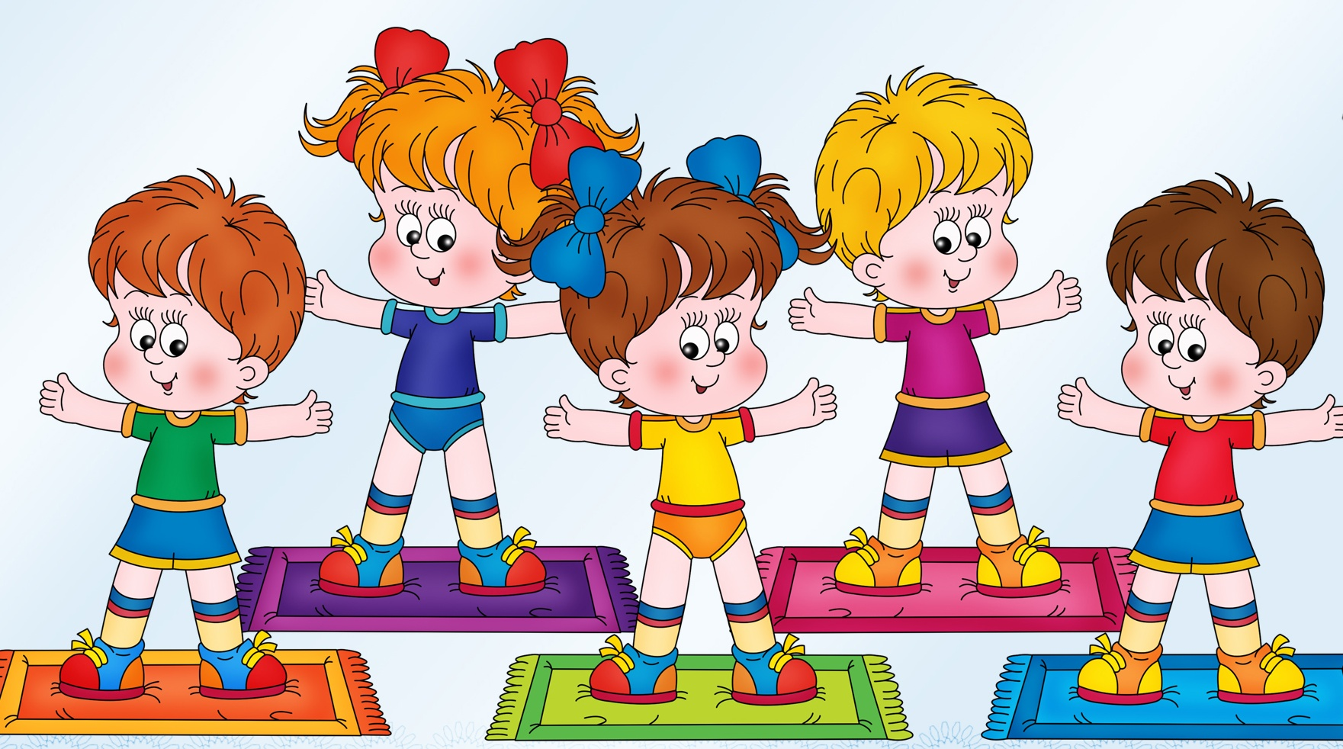
Приоритетным направлением деятельности нашего дошкольного образовательного учреждения является сохранение и укрепление психического и физического здоровья воспитанников

Slide 7
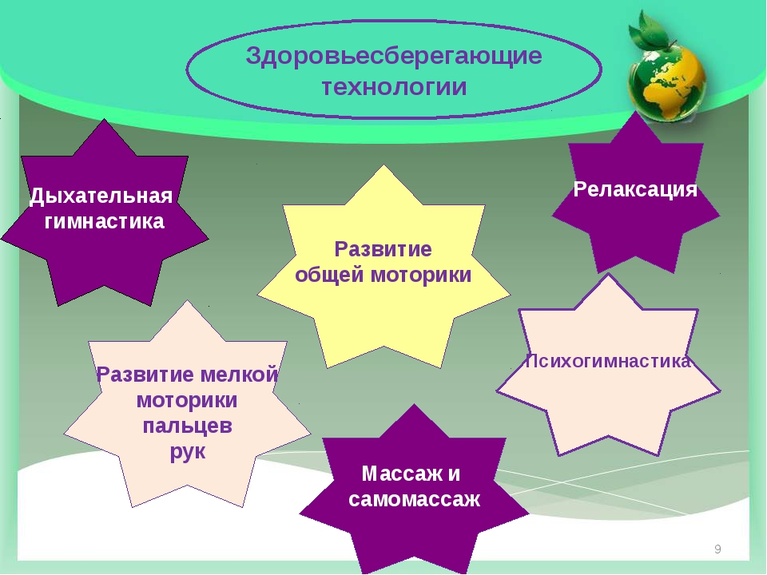

Slide 8
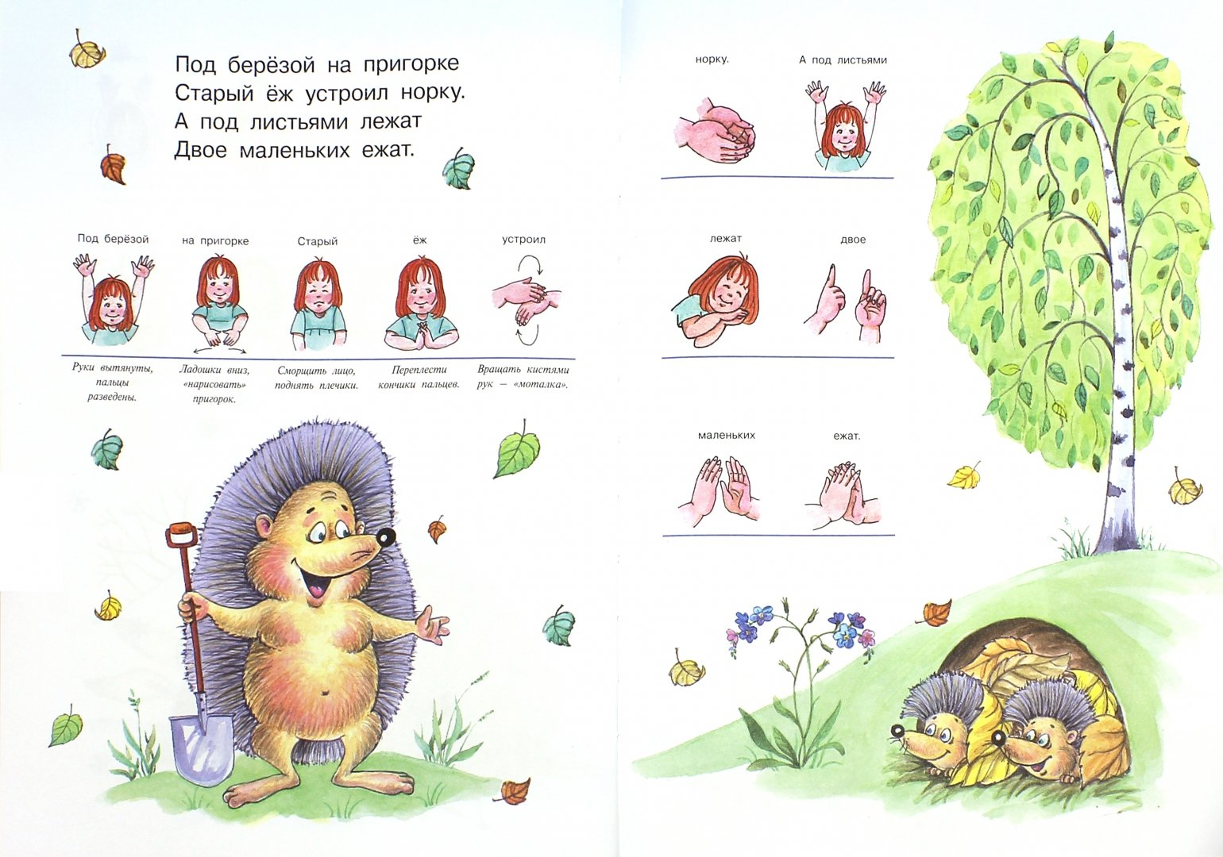
«Расскажи стихи руками» (мнемотехнический прием) - замечательный организационный прием, способствующий развитию памяти, мышления наблюдательности.

Slide 9

«Медитативные сказки» используются для накопления образного опыта, снятия психоэмоционального напряжения, создания лучших моделей взаимоотношений, развития личностных потенциалов.

Slide 10
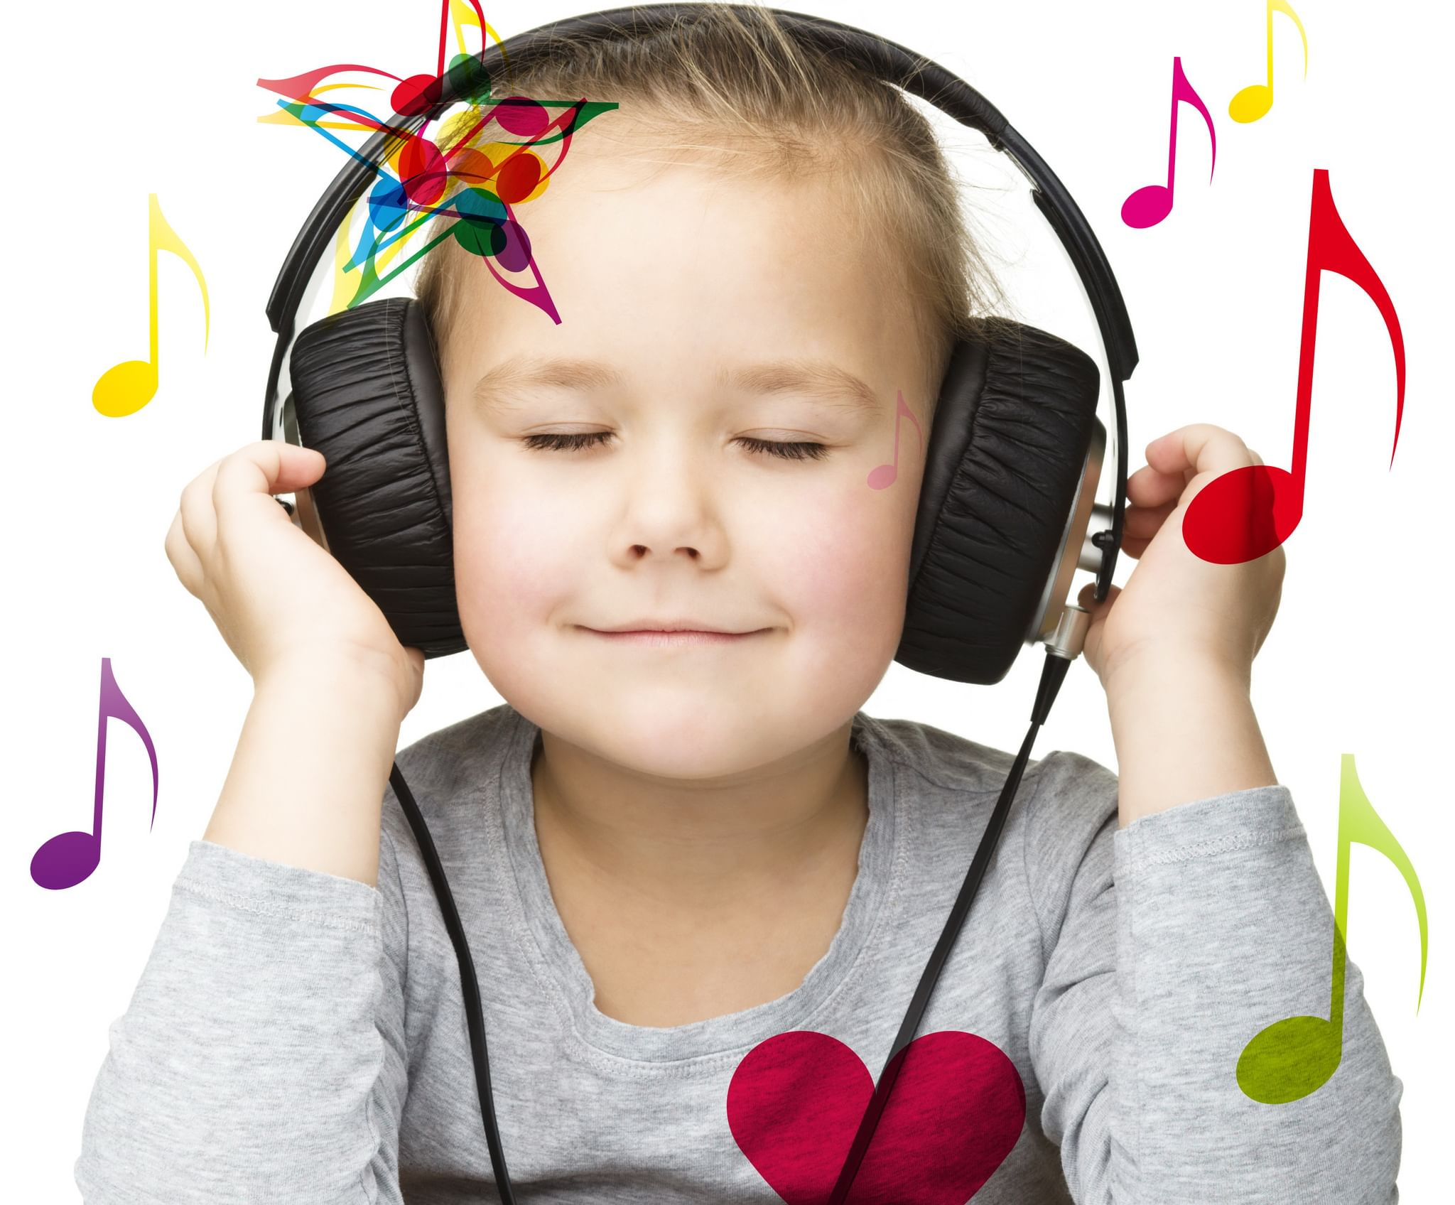
«Музыкотерапия» - музыка как мощный фактор воздействия на эмоциональную сферу человека использовалась для лечения различных заболеваний и, в особенности, для терапии нервно-психических расстройств.

Slide 11
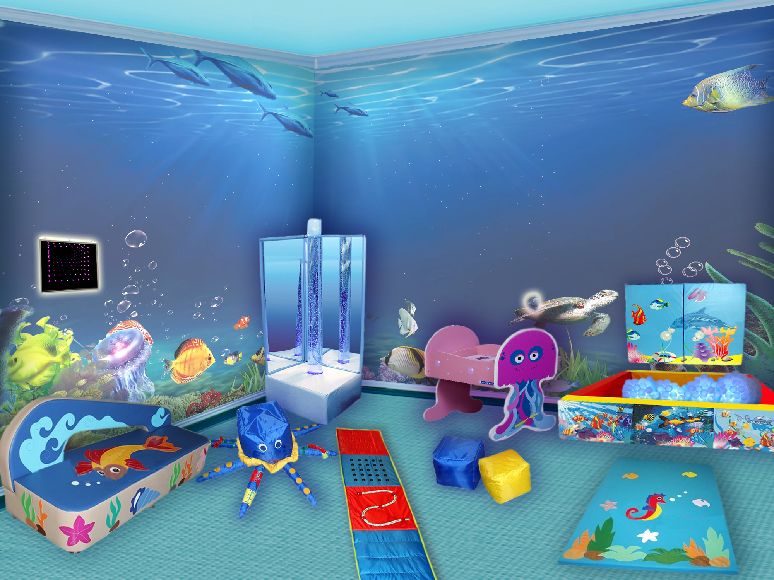
«Использование полифункционального интерактивного оборудования»- Сочетание музыки, цвета, тактильных ощущений в сенсорной комнате дает полное состояние расслабления, развивает зрительно-моторную координацию, восприятие, внимание.

Slide 12

В процессе организации своевременной и систематической психолого-педагогической работы, использования здоровьесберегающих технологий педагогами и профильными специалистами детского сада происходят изменения в интеллектуальном, эмоционально-личностном развитии детей: они становятся более организованными, требовательными к себе, повышается самооценка, появляется уверенность в своих силах, создается атмосфера психологического комфорта и эмоционального благополучия.

